Slide 1
Exercícios anteriores
cultivo de microrganismos
influência da temperatura e de produção de exoenzimas

Slide 2
Prática 1: efeito da temperatura
Fungo (Sclerotinia sclerotiorum) mantido em meio sólido
Colocar discos de micélio no centro de 2 placas (meio BDA)
Incubar no escuro (5 e 25°C)
Avaliar após 1 semana
Diâmetro da colônia fúngica
Número de escleródios

Slide 3
Prática 2: teste de amilase
Repicar Saccharomyces e Bacillus em pontos diferentes de 1 placa por balcão
Anotar turma e balcão
Incubar em temperatura ambiente
Hoje:
Pingar solução de iodo nas placas
Aguardar alguns minutos
Observar formação de halo

Slide 4
análise microbiológica e
tratamento da água

Slide 5
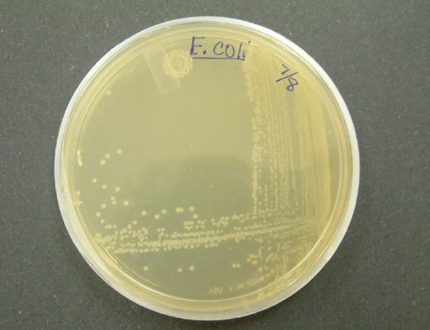
água potável?
Isenta de microrganismos patogênicos
Escherichia coli (organismo teste)
habitante intestino homem/ animais superiores
número elevado
taxa sobrevivência= microrganismos patogênicos

Slide 6
Coliformes
Escherichia coli (homem)
Aerobacter aerogenes
( solo/plantas)
Gram (−)
bastonetes
fermentam açúcar
análise microbiológica da água

Slide 7
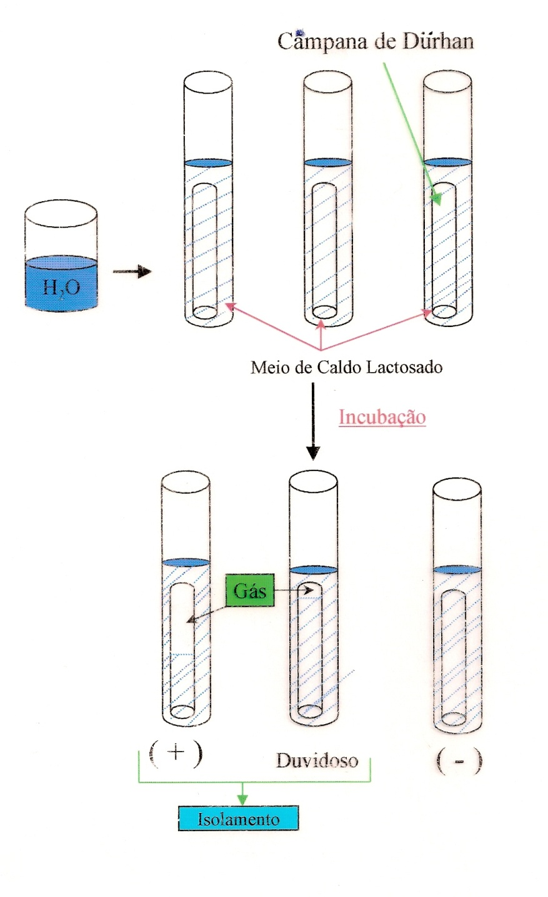
teste em duas etapas
etapa 1
teste presuntivo

Slide 8
teste em duas etapas
isolamento em meio eosina azul de metileno
E. coli (coloração verde metálica)
aerogenes (coloração rosa)
etapa 2
teste confirmativo

Slide 9
meio de cultivo EMB ágar eosina azul de metileno
contém peptona, lactose e dois corantes (eosina e azul de metileno)
meio seletivo e diferencial (uso no teste confirmativo)
os corantes inibem o crescimento de bactérias Gram (+)

Slide 10
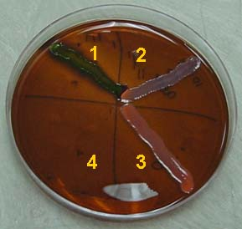
meio de cultivo EMB ágar eosina azul de metileno
Quadrante 1
Crescimento de Escherichia coli
(Gram-negativa) em meio eosina azul de metileno (coloração verde metálica)
Quadrante 3
Crescimento de Aerobacter aerogenes
(Gram-negativa) (observar coloração rosa)

Slide 11
aviso
segunda prova prática de microbiologia na próxima semana
(dias 28, 29 e 30 de junho 2017)

